Slide 1
Výukový materiál vytvořen v rámci projektu VZDĚLÁVÁNÍ PRO KONKURENCESCHOPNOST – „Spolu to dokážeme“
Registrační číslo CZ.1.07/1.400/21.1099
Číslo materiálu: VY_32_INOVACE_17
Škola: ZŠ Dr. Miroslava Tyrše Děčín, příspěvková organizace
Adresa: Vrchlického 630/5, Děčín 2
Autor: Mgr. Jitka Nováková
Název vzdělávacího materiálu: Papírová housenka
Vzdělávací oblast, vyučovací předmět: Člověk a svět práce, pracovní vyučování
Cílová skupina: žáci 3. – 5. ročníku ZŠ
Anotace: žák se naučí překládat papír do požadovaného tvaru, pracovat s jehlou a nití
Materiál byl vytvořen: 5. 9. 2012
Ověření ve výuce, třída, kým: 6. 9. 2012, 5. A, Mgr. Jitka Nováková

Slide 2
Papírová housenka
VY_32_INOVACE_17 – PAPÍROVÁ HOUSENKA

Slide 3
Výchovně vzdělávací cíle
rozvíjení jemné motoriky
práce s různým materiálem
volba vhodného materiálu
rozvíjení pracovních schopností
rozvíjení fantazie a kreativity
rozvíjení zručnosti
rozvíjení spolupráce
VY_32_INOVACE_17 – PAPÍROVÁ HOUSENKA

Slide 4
Materiál a pomůcky
Složka barevných papírů
Pravítko, tužky, nůžky
Jehly a nitě
Tyčinkové lepidlo
Umělohmotná brčka
Drátky na čištění dýmek, různé barvy
VY_32_INOVACE_17 – PAPÍROVÁ HOUSENKA

Slide 5
Cena
Sada drátků na čištění dýmek v obchodě KIKA v ceně 29 korun
Balení umělohmotných brček v prodejně domácích potřeb do 20 korun
Všechny ostatní pomůcky jsou na škole běžně k dostání
VY_32_INOVACE_17 – PAPÍROVÁ HOUSENKA

Slide 6
Jak na to?
Vezmete arch barevného papíru a narýsujete si na něj pravidelné 2cm proužky
Ty přesně nůžkami odstříhejte tak, abyste dostali 4 shodné proužky
Pokud byste chtěli mít housenku vícebarevnou, sestavte si barvy proužků podle vaší volby
VY_32_INOVACE_17 – PAPÍROVÁ HOUSENKA

Slide 7
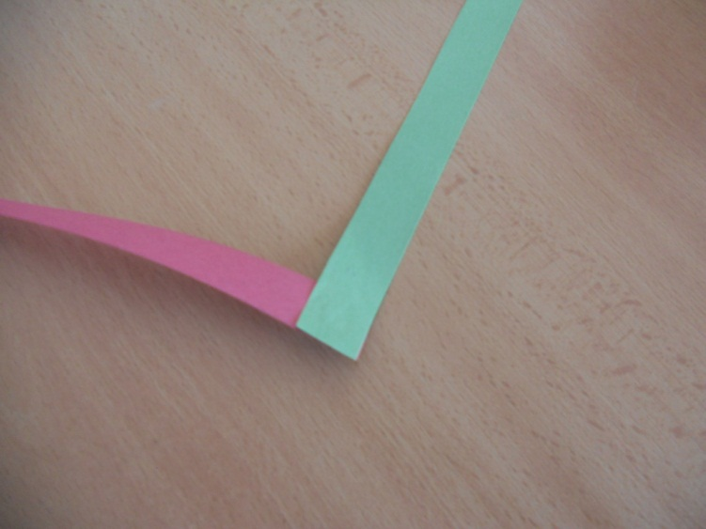
Aby byly proužky delší, vezměte dva a slepte je na krajích k sobě
Nechte je důsledně zaschnout
Po zaschnutí slepte proužky tak, aby mezi sebou měly pravý úhel
Opět je potřeba nechat důkladně zaschnout, aby se při překládání proužky nerozlepily
VY_32_INOVACE_17 – PAPÍROVÁ HOUSENKA

Slide 8
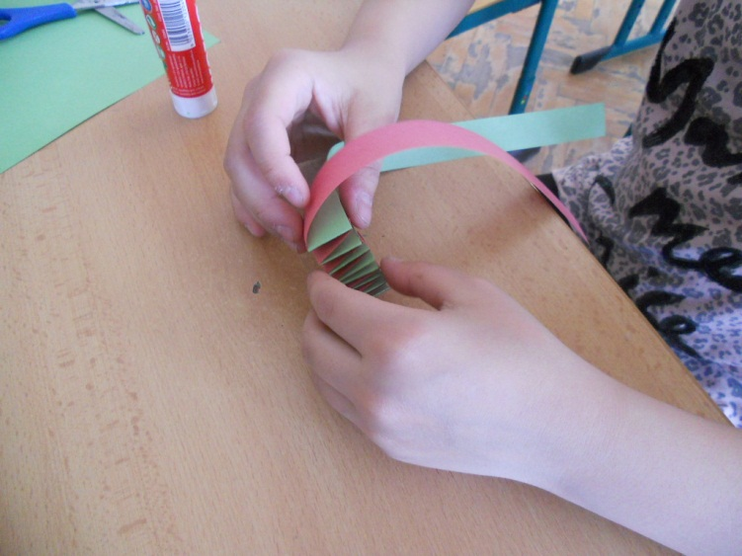
Uchopte proužky do obou rukou a začněte překládat tak, jak vidíte na obr.
Pomohou vám barvy, jelikož zelená jde pouze ve směru nahoru a dolů, zatímco červenou ohýbáte pouze ve směru zleva doprava
Každý ohyb pořádně zmačkněte prsty, aby byl ohyb znatelný
VY_32_INOVACE_17 – PAPÍROVÁ HOUSENKA

Slide 9
Dojdete-li na konec překládání, je třeba oba konce zbylých proužků k sobě zalepit tyčinkovým lepidlem
Pokud jste dobře a přesně překládali, vzniklo vám tělo stonožky
Z dalšího barevného papíru si vystřihněte malý trojúhelník, který nalepte na konec stonožčina těla jako malý ocásek
VY_32_INOVACE_17 – PAPÍROVÁ HOUSENKA

Slide 10
Nechte si rozehřát tavnou pistoli
Velmi opatrně naneste kapičku lepidla na umělohmotné oko
Očičko umístěte do obličejové části housenky
Stejným způsobem přilepte i druhé oko
Podle fantazie můžete fixou přikreslit nos a smějící se ústa
VY_32_INOVACE_17 – PAPÍROVÁ HOUSENKA

Slide 11
Z drátků na čištění si odstříhejte 4 stejně dlouhé kousky
Z prvního si smotejte tykadla ve tvaru hlemýždích ulit
Ze zbylých tří kousků si vytvarujte tvary podobné těm na obr., poslouží vám jako nohy pro stonožku
Vezměte tavnou pistoli a přilepte všechny 4 části na tělo stonožky tak, aby tykadla byla nahoře a nohy umístěny v dolní části v pravidelných intervalech
VY_32_INOVACE_17 – PAPÍROVÁ HOUSENKA

Slide 12
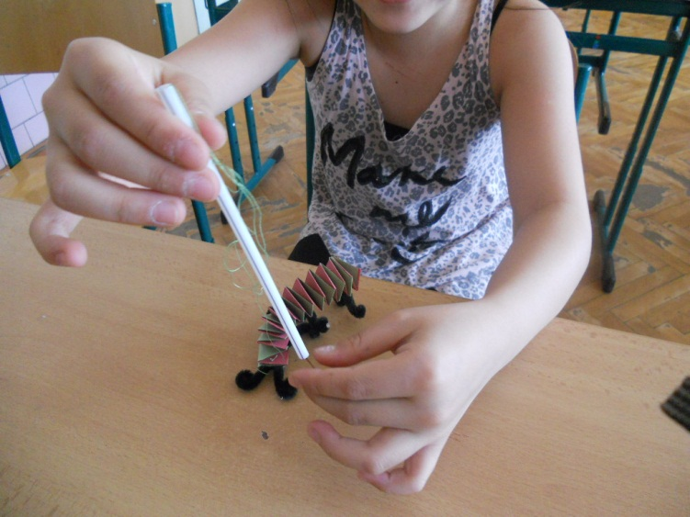
Připravte si nit a jehlu, brčko a nůžky
Do jehly navlečte dvojitě nit, na konci udělejte uzlík
Jehlou propíchněte konec stonožky, nejlépe hned nad ocáskem
Pak vezměte umělohmotné brčko, nůžkami si upravte jeho délku, stačí 10 cm
Brčkem provlékněte jehlu s nití
VY_32_INOVACE_17 – PAPÍROVÁ HOUSENKA

Slide 13
Po provlečení nitě celým brčkem si nastavte délku nitě tak, jak vám bude vyhovovat
Mezi tykadly udělejte uzlík, aby byl skrytý, ale zároveň pevný
Pokud jste si nekoupili umělohmotné oči, můžete si je i namalovat a nalepit tak, jak vidíte na obrázku
Nyní máte housenku zavěšenou jako loutku a už se musíte naučit ji jenom ovládat
VY_32_INOVACE_17 – PAPÍROVÁ HOUSENKA

Slide 14
Výsledek
VY_32_INOVACE_17 – PAPÍROVÁ HOUSENKA

Slide 15
Použité zdroje
Veškeré použité materiály byly z vlastních zdrojů
VY_32_INOVACE_17 – PAPÍROVÁ HOUSENKA

